Slide 1

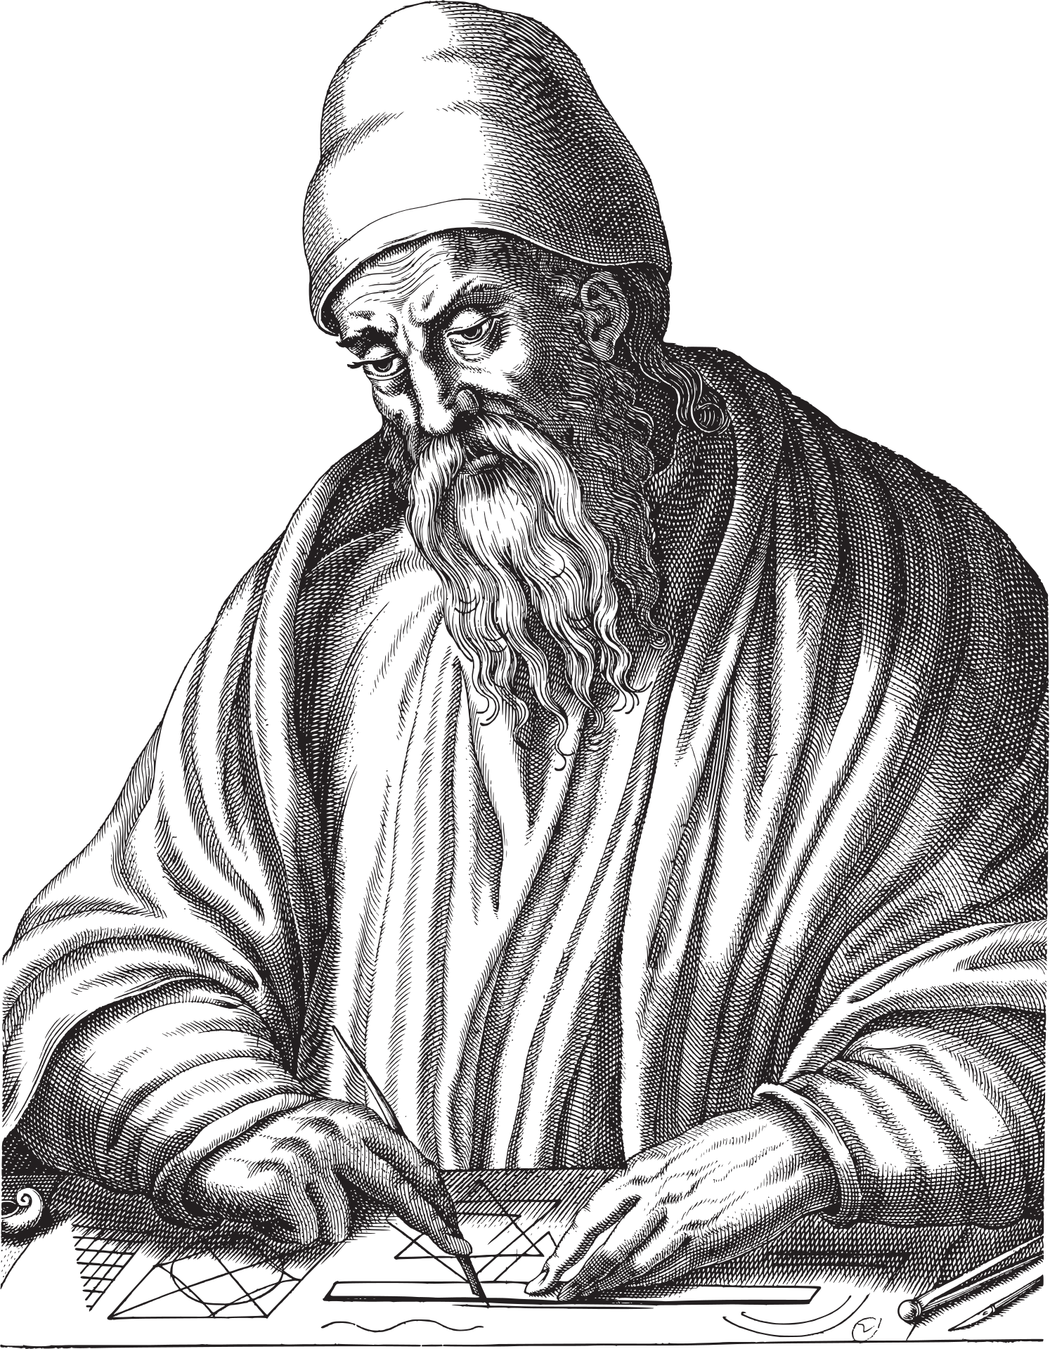
Algorithme d’Euclide
Definition du PGCD
L'algorithme D'Euclide
Algorithme du PGCD
Conclusion

Slide 2

Definition du PGCD
Le PGCD (Plus Grand Commun Diviseur) de deux nombres est le plus grand entier qui les divise tous les deux.
Il est souvent utilisé pour simplifier des fractions ou résoudre des problèmes arithmétiques.

Slide 3




Algorithme d’Euclide
L’algorithme d’Euclide est une méthode mathématique utilisée pour calculer le PGCD (Plus Grand Commun Diviseur) de deux nombres entiers.
pour deux nombres A et B (avec A>B), on divise A par B et on note le reste R.
On remplace alors A par B et B par R, puis on recommence jusqu’à ce que le reste soit nul.
Le dernier reste non nul obtenu est le PGCD des deux nombres.

Slide 4

exemples :
PGCD(48, 18)
48÷18 = 2 reste 12
18÷12 = 1 reste 6
12÷6 = 2 reste 0
PGCD(48, 18) = 6
PGCD(105, 60)
105÷60 = 1 reste 45
60÷45 = 1 reste 15
45÷15 = 3 reste 0
PGCD(105, 60) = 6

Slide 5

Algorithme du pgcd
AlLGORITHME, PYTHON ET C A GITHUB
AVEC EXPLICATION !!

Slide 6
conclusion
(comment L’algorithme travail)
Le programme permet de calculer efficacement le Plus Grand Commun Diviseur (PGCD) de deux nombres entiers en utilisant l’algorithme d’Euclide. Il prend en compte les cas particuliers, comme lorsque l’un des nombres est nul ou les deux, et renvoie toujours un résultat correct correspondant au plus grand entier qui divise les deux nombres. Ce programme illustre la simplicité et l’efficacité de l’algorithme d’Euclide pour résoudre un problème fondamental des mathématiques.

